Slide 1
Урок технологии.

Slide 2
Шерстяная его шуба Сострижём и тётя Люба Из неё спрядёт нам пряжу Кофту и носки мне свяжет У него рога, крутые Словно в кольца завитые Сколько у него кудряшек Кто же это? Наш …

Slide 3
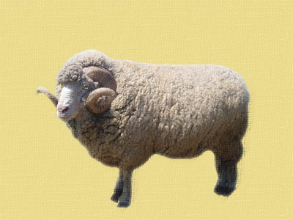

Slide 4
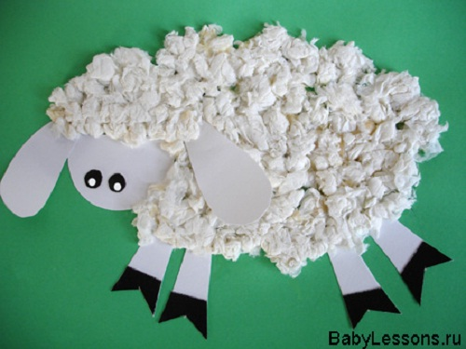

Slide 5
Нам понадобятся: - белый картон; - чёрная бумага; - белая салфетка; - ножницы; - клей; - шаблоны.

Slide 6
1. По шаблону вырезать на белом картоне силуэт барашка. 2. На чёрной бумаге обвести и вырезать глаза и копыта. 3. Из белой салфетки накрутить среднего размера кружочки.

Slide 7
1. На белый картон без клея расположить глаза, копыта и кружочки из салфеток. 2. Как только всё получится и вы будете уверены в своей работе, приступайте наклеивать все детали.

